Slide 1

TRƯỜNG ĐẠI HỌC CÔNG NGHỆ - ĐẠI HỌC QUỐC GIA HÀ NỘI
BỆNH VIỆN CHO
MỌI NGƯỜI
Nhóm 2 Funny guys:
Phạm Công Anh – Hoàng Văn Phú – Lê Quang Linh
Nguyễn Minh Quang – Nguyễn Quang Huy

Slide 2

1. Mô tả chung
Mục tiêu
Lợi ích
Phạm vi
Danh sách thuật ngữ và các từ viết tắt
Công nghệ sử dụng
Tài liệu tham khảo

Slide 3
1. Mô tả chung
a) Mục tiêu:
Mục tiêu của tài liệu này là cung cấp mô tả chi tiết về các yêu cầu cho phần mềm “bệnh viện cho mọi người”. Nó sẽ minh họa mục đích cụ thể và thông tin chi tiết cho việc phát triển hệ thống.
b) Lợi ích:
Tài liệu này sẽ trở thành tài liệu tham khảo cho các giai đoạn thiết kế, lập trình kiểm thử trong quy trình sản xuất phần mềm này.

Slide 4
1. Mô tả chung
c) Phạm vi:
Phần mềm sẽ giúp người dùng có thể thu thập các thông tin về y tế, đặt lịch khám và đánh giá về chất lượng dịch vụ y tế đồng thời cung cấp cho bệnh viện công cụng quản lý các hồ sơ
của người dùng.
d) Danh sách thuật ngữ và các từ viết tắt:
Thuật ngữ | Định nghĩa | Giải thích
MVC | Model-View-Control | Một loại mô hình thiết kế được sử dụng trong kỹ thuật phần mềm
MVVM | Model-View-View-Model | Một loại mô hình thiết kế được sử dụng trong kỹ thuật phần mềm

Slide 5



1. Mô tả chung
e) Công nghệ sử dụng:
. Cơ sở dữ liệu: MongoDB . Back-end: Node.js
. Front-end: AngularJS

Slide 6
2. Mô tả hệ thống hiện tại
. Nhiều bệnh viện và phòng khám chỉ quản lý hồ sơ bệnh nhân trên sổ sách làm việc kiểm soát
bệnh án của bệnh nhân trở nên khó khăn.
. Việc thông tin cho bệnh nhân về dịch bệnh, các nghiên cứu mới ra hay cá mẹo vặt giúp ích
cho sức khỏe không được bệnh viện chú tâm đến.
. Việc khám chữa bệnh phải đến bệnh viện mới có thể đặt lịch, không thể hẹn lịch để bác sĩ
tới nhà.
. Bệnh nhân không có cái nhìn tổng quan về cách làm việc của bác sĩ vì không có đánh giá của
các bệnh nhân đã khám chữa bệnh trước đó.

Slide 7
3. Yêu cầu hệ thống tương lai
Tổng quan
Chức năng
Phi chức năng

Slide 8
3. Yêu cầu hệ thống tương lai
a) Tổng quan:
Phần mềm sẽ khắc phục các yếu điểm của hệ thống hiện tại và bổ sung các tính năng như
diễn đàn, thông tin, đặt lịch – đánh giá và hồ sơ bệnh án giúp cho việc quản lý và tương tác
với người dùng tốt hơn.

Slide 9
3. Yêu cầu hệ thống tương lai
b) Chức năng:
. Diễn đàn:
+) Tin tức:
_ Bản tin y học: Các bài báo về nghiên cứu khoa học và thành tựu y học đáng chú ý trong
nước và ngoài nước.
_ Mẹo nhỏ và cảnh báo: Cập nhật các tin tức mới nhất về dịch bệnh và các căn bệnh nguy
hiểm cùng các mẹo nhỏ cũng như cách phòng ngừa.
+) Giải đáp thắc mắc: Người dùng sẽ viết lên những thắc mắc hay câu hỏi để trao đổi với
cộng đồng hoặc bác sĩ để lấy lời khuyên. Đây cũng là nơi chia sẻ các kinh nghiệm từ cộng
đồng giúp bảo về sức khỏe cho mọi người.

Slide 10
3. Yêu cầu hệ thống tương lai
b) Chức năng:
. Thông tin:
+) Cung cấp các thông tin về các khoa, phòng (Tên, chức năng, …).
+) Thông tin các nhân viên, bác sĩ (tên, chức vị, kinh nghiệm, ...).
+) Thông tin của người dùng.
+) Tìm kiếm thông tin.
+) Vị trí map và giới thiệu về bệnh viện.
. Đặt lịch và đánh giá
+) Cho phép khách hàng đặt lịch hẹn gặp mặt với bác sĩ theo form (Nếu bác sĩ có thể đi được
thì yêu cầu sẽ được chấp nhận).
+) Sau khi khám khách hàng sẽ đánh giá về thái độ, nghiệp vụ của nhân viên ý tế qua một
form.

Slide 11
3. Yêu cầu hệ thống tương lai
b) Chức năng:
. Hồ sơ bệnh án:
+) Lưu trữ thông tin cơ bản của bệnh nhân (Thời gian nhập bênh, lịch sử bệnh án, vị trí giường
bệnh, phòng đang nằm và các nhân viên phụ trách, ….).
+) Xuất hồ sơ bệnh án (theo số CMND và số điện thoại đăng ký để xác minh).
. Cập nhật và chỉnh sửa:
Cập nhật các thông tin và chỉnh sửa (bên phía admin).

Slide 12
3. Yêu cầu hệ thống tương lai
c) Phi chức năng:
. Hiệu năng hoạt động: Hệ thống phải kiểm soát ít nhất 100 yêu cầu trong 1s.
. Tương thích: Hệ thống phải chạy tốt trong môi trường webbrowser với HTML và CSS;
. Tính khả dụng:
+ Giao diện phải thân thiện với người dùng, các chức năng phải hiện ngay trên trang nhất nơi
dễ nhìn thấy nhất và phải ghi rõ tên để người dùng dễ dàng sử dụng ngay cả trong lần đầu
người dùng sử dụng phần mềm.
+ Phần mềm phải được bảo trì hằng ngày, tránh xảy ra các lỗi nghiêm trọng trong quá trình
vận hành như mất mát dữ liệu hoặc tắc nghẽn đường truyền do server quá tải.

Slide 13
3. Yêu cầu hệ thống tương lai
c) Phi chức năng:
. Tính tin cậy: Hệ thống phải được sao lưu lại định kỳ 1 lần/ngày để hỗ trợ cho việc phục hồi dữ
liệu khi xảy ra mất mát, lỗi hay sai sót trong quản lý hoặc quá trình vận hành.
. An toàn thông tin: Hệ thống phải bảo mật, toàn vẹn thông tin của người dùng bằng việc đăng
nhập với mật khẩu do người dùng tự đặt ra.
. Các yêu cầu phi chức năng khác: Hệ thống phải dễ dàng cập nhật và nâng cấp khi các công
nghệ sử dụng nâng cấp phiên bản mới.

Slide 14
4. Mô tả hệ thống
Các đối tượng
Quan hệ

Slide 15
4. Mô tả hệ thống
a) Các đối tượng:
+ Mỗi bài đăng gồm: id, hình ảnh minh họa, nội dung, số lượt thích, không thích, tiêu đề, tag.
+ Mỗi bình luận gồm: id, nội dung, hình ảnh minh họa.
+ Khoa gồm: tên khoa, mô tả chức năng, biểu tượng khoa, thời gian thành lập và địa chỉ.
+ Tài khoản: tên đăng nhập, mật khẩu.
+ Người dùng: id, họ và tên, số CMND, ngày tháng năm sinh, giới tính, số điện thoại, địa chỉ, ảnh
chân dung.

Slide 16
4. Mô tả hệ thống
a) Các đối tượng:
+ Nhân viên gồm: (chức vụ) học vấn, kinh nghiệm (thời gian đã làm việc), điểm đánh giá
+ Bệnh nhân: yêu cầu khám bệnh.
+ Hồ sơ bệnh án: Thời gian nhập viện, thời gian xuất viện, số giường bệnh và phòng đang nằm,
nội dung tình trạng, cách chữa.
+ Loại bệnh: id, tên.
+ Loại thuốc: id, tên, công dụng.
+ Lịch hẹn: id, thời gian hẹn, trạng thái chấp nhận, mô tả.
+ Đánh giá: id, điểm (số sao), nội dung đánh giá, id bác sĩ, id bệnh nhân.

Slide 17
4. Mô tả hệ thống
b) Quan hệ
+ Mỗi bài đăng có nhiều bình luận, mỗi bình luận chỉ thuộc một bài đăng.
+ Mỗi bài đăng thuộc một tài khoản, mỗi tài khoản có nhiều bài đăng.
+ Mỗi bình luận chỉ có thể thuộc tối đa một tài khoản, mỗi tài khoản có nhiều bình luận.
+ Mỗi khoa gồm nhiều nhân viên, mỗi khoa có một trưởng khoa là nhân viên giữ chức vụ bác sĩ,
mỗi nhân viên chỉ thuộc một khoa.
+ Bác sĩ, bệnh nhân và tài khoản có quan hệ ràng buộc chồng chéo với người dùng.
+ Mỗi bệnh nhân gồm nhiều hồ sơ bệnh án, mỗi hồ sơ bệnh án thuộc một bệnh nhân.

Slide 18
4. Mô tả hệ thống
b) Quan hệ
+ Mỗi hồ sơ bệnh án có nhiều loại bệnh, mỗi loại bệnh thuộc nhiều hồ sơ bệnh án.
+ Mỗi loại bệnh gồm nhiều loại thuốc, mỗi loại thuốc thuộc nhiều loại bệnh.
+ Mỗi bác sĩ có thể nhận nhiều hồ sơ bệnh án, mỗi hồ sơ bệnh án chỉ do một bác sĩ phụ trách.
+ Mỗi lịch hẹn chỉ có một bác sĩ và một tài khoản là bệnh nhân, mỗi bác sĩ và bệnh nhân sẽ có
nhiều lịch hẹn.
+ Mỗi đánh giá thuộc một tài khoản là bệnh nhân và một bác sĩ, mỗi bác sĩ và bệnh nhân có
nhiều đánh giá.
+ Mỗi đối tượng sẽ có thời gian update mới nhất và trạng thái hoạt ẩn hay hiện dữ liệu (nếu ẩn
thì chỉ có người có quyền truy cập cao nhất mới dược truy cập).

Slide 19
5. Mô hình trực quan
Mô hình quan hệ
Mô hình use-case

Slide 20
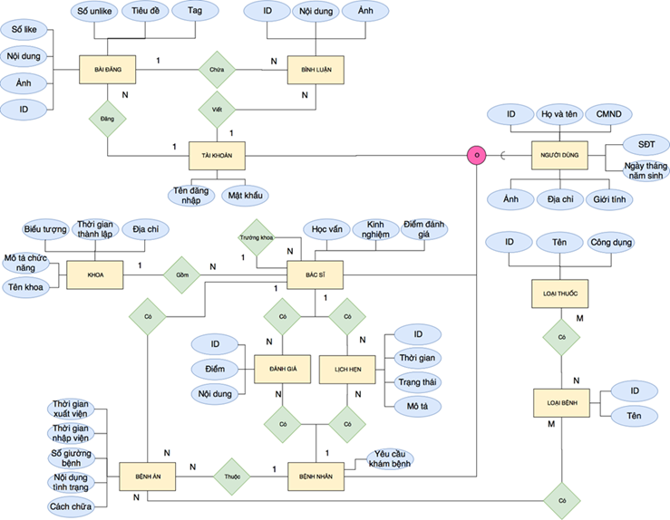
5.a) Mô hình quan hệ

Slide 21
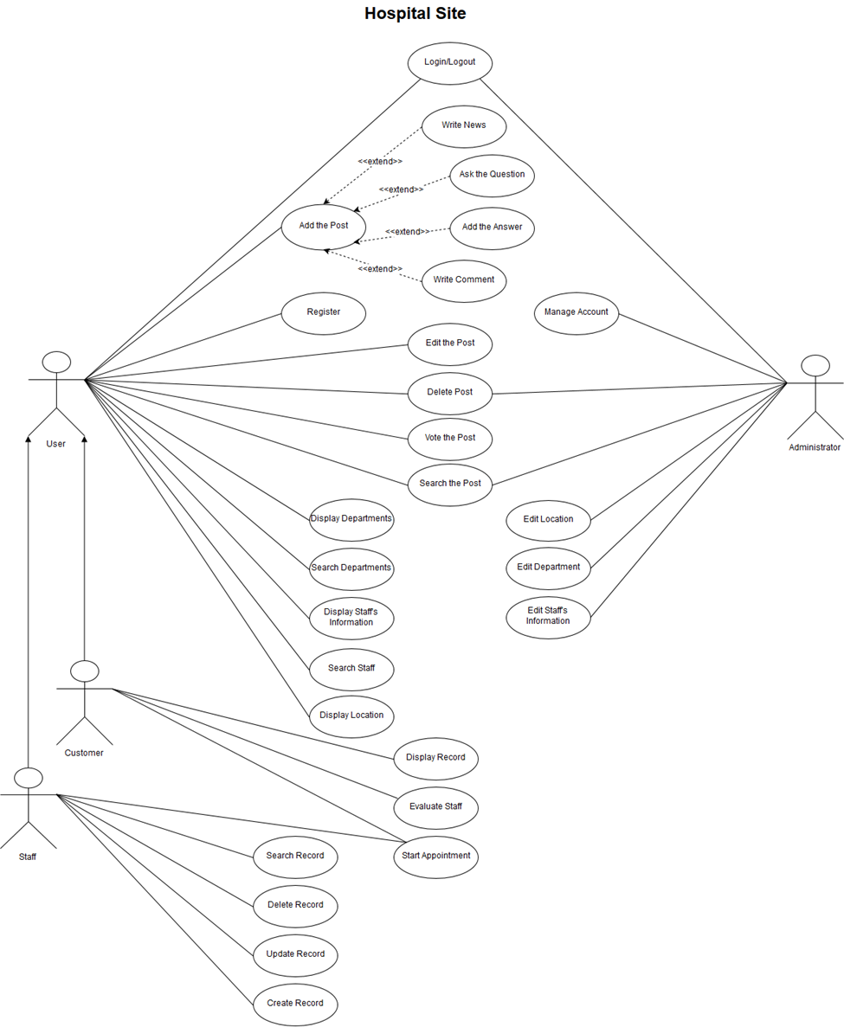
5.b) Mô hình use-case

Slide 22

6. Đặc tả chi tiết
a) Login/Logout
. Mô tả tóm tắt: Use case này mô tả cách một người dùng, quản lý đăng nhập vào hệ thống
giao tiếp bệnh viện.
. Dòng sự kiện:
+ Sự kiện chính:
_ Hệ thống yêu cầu actor nhập tên và mật khẩu.
_ Hệ thống kiểm chứng tên và mật khẩu được nhập.
_ Thông báo thành công và cho phép actor đăng nhập vào hệ thống, hệ thống sẽ phân
quyền người dùng theo từng loại nhân viên.
_ Hệ thống yêu cầu actor xác nhận đăng xuất.
+ Sự kiện khác: Nếu trong dòng sự kiện chính, actor nhập sai tên hoặc mật khẩu, hệ thống sẽ
hiển thị một thông báo lỗi. Actor có thể chọn trở về đầu của dòng sự kiến chính hoặc hủy bỏ
việc đăng nhập, lúc này usecase hệ thống kết thúc.

Slide 23
6. Đặc tả chi tiết
a) Login/Logout
. Các yêu cầu đặc biệt: Không có.
. Điều kiện tiên quyết: Không có.
. Hậu điều kiện: Nếu use case thành công, actor lúc này đã đăng nhập vào hệ thống. Nếu không
trạng thái hệ thống sẽ không thay đổi.
. Điểm mở rộng: Không có.

Slide 24
6. Đặc tả chi tiết
b) Add the post
. Mô tả tóm tắt: Use case này cho phép actor(user: nhân viên, khách hàng) đăng một tin tức, viết
bình luận trong mục tin tức, đặt câu hỏi và trả lời trong mục diễn đàn y tế.
. Dòng sự kiện:
+ Sự kiện chính:
_ Hệ thống hiển thị trực quan yêu cầu của actor.
_ Sau khi actor thực hiện một thao tác chọn chức năng, một trong các luồng phụ sau
được thực hiện:

Slide 25
6. Đặc tả chi tiết
b) Add the post
Write News: Viết 1 tin tức, bài báo trong mục tin tức.
Write Comment: Viết bình luận trong một bài báo, tin tức.
Add Questions: Thêm câu hỏi, thắc mắc trong mục hỏi và trả lời.
Add Answers: Giải đáp thắc mắc cho câu hỏi của actor.

Slide 26
6. Đặc tả chi tiết
c) Start appointment
. Tóm tắt: Use case cho phép khách hàng đăng kí yêu cầu lịch hẹn riêng về sưc khỏe với một
bác sĩ, và bác sĩ có thể trả lời yêu cầu hẹn riêng.
. Dòng sự kiện:
+ Khách hàng nhập tìm chính xác về nhân viên y tế trong hệ thống qua biểu mẫu
hệ thống cung cấp.
+ Khách hàng nhập thông tin cơ bản của mình vào form xác nhận.

Slide 27
6. Đặc tả chi tiết
c) Start appointment
. Các yêu cầu đặc biệt:
+ Khách hàng nhập vào thời gian dự kiến cho cuộc hẹn.
+ Hệ thống lưu lại thông tin đăng kí cuộc hẹn của khách hàng với trạng thái đang chờ.
+ Hệ thông gửi thông tin về lịch hẹn đến tài khoản của nhân viên y tế.
+ Nhân viên y tế quyết định phản hồi về cuộc hẹn y tế.
+ Hệ thống thay đổi trạng thái của cuộc hẹn: Sẵn sàng hoặc bị hủy bỏ. Trả kết quả về cho
khách hàng.

Slide 28
6. Đặc tả chi tiết
c) Start appointment
. Điều kiện tiên quyết: Khách hàng phải đăng nhập vào hệ thống để sư dụng use case.
. Hậu điều kiện:
Nếu use case không đủ 3 bước đầu, hệ thống sẽ vẫn giữ nguyên và use case kết thúc.
Nếu use case thành công, thông tin về cuộc hẹn y tế sẽ được ghi nhận.
. Điểm mở rộng: Không có

Slide 29
6. Đặc tả chi tiết
d) Manage account
. Tóm tắt: Use case này cho phép người quản lý, xem, xóa tài khoản của người dùng.
. Dòng sự kiện:
+ Sự kiện chính:
_ Hệ thống cho phép actor chọn chức năng muốn thực hiện là xem, xóa tài khoản.
_ Có các luồng sự kiện sau sẽ được thực hiện:
Nếu actor(Người quản lý) chọn xem, luồng phụ ‘Xem tài khoản’ được thực hiện.
Nếu actor(người quản lý) chọn xóa, luồng phụ ‘Xóa tài khoản’ được thực hiện.

Slide 30
6. Đặc tả chi tiết
d) Manage account
. Yêu cầu đặc biệt: Các tài khoản trong thời gian quá 6 thánh không hoạt động cần được xóa để
giảm bớt dữ liệu cho hệ thống.
. Điều kiện tiên quyết: Người quản lý phải cần phải đăng nhập với quyền quản trị hệ thống.
. Hậu điều kiện: Hệ thống sẽ thay đổi thi actor thực hiện thành công use case với luồng
xóa tài khoản.
. Điểm mở rộng: Không có.

Slide 31
6. Đặc tả chi tiết
e) Search Department
. Tóm tắt: Use case này cho phép người dùng tra cứu thông tin khoa, phòng của bệnh viện.
. Dòng sự kiện:
+ Sự kiện chính:
_ Hệ thống truy xuất và hiển thị thông tin phòng cho người dùng.
_ Khi người dùng xem xong thông tin khoa, phòng thì use case kết thúc.
+ Sự kiện khác: Nếu trong dòng sự kiến chính hệ thống không thể tìm thấy thông tin khoa
phòng trong danh sách của bệnh viện, một thông báo sẽ được hiển hị. Use case kết thúc
khi người dùng xem xong thông báo này.

Slide 32
6. Đặc tả chi tiết
e) Search Department
. Yêu cầu đặc biệt: Không có.
. Điều kiện tiên quyết: Người dùng đã đăng nhập hệ thống.
. Hậu điều kiện: Trạng thái của hệ thống không thay đổi sau khi thực hiện use case này.
. Điểm mở rộng: Không có.

Slide 33

6. Đặc tả chi tiết
Ngoài ra vẫn còn rất nhiều đặc tả chi tiết khác được thể hiện qua mô hình use case

Slide 34
Cảm ơn các bạn và cô giáo đã lắng nghe!

